Slide 1
Réunion mensuelle des partenaires d’accueil Caf
02/12/22

Slide 2
Ordre du jour
Optimisation de la fonction transmettre un document
Intégration de la prise de rdv dans l’application mobile
Refonte des services en ligne
Espace moncompte pour les tuteurs
Questions diverses

Slide 3
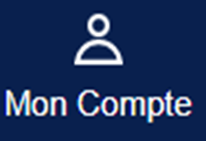
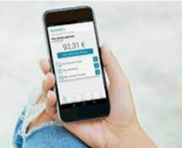
Optimisation de la fonction transmettre un document​
Des évolutions sont apportées pour une meilleure compréhension de l'usager et une simplification du traitement par les techniciens.

Slide 4
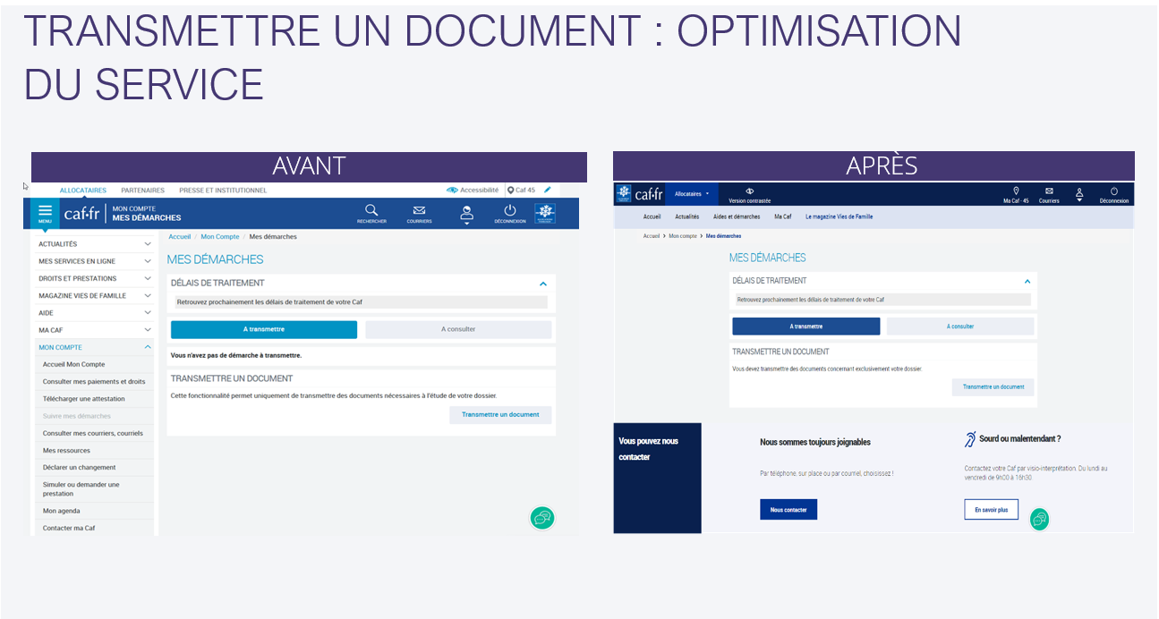
Accès à transmettre un document sur la page "Mes démarches" via le bouton A transmettre

Slide 5
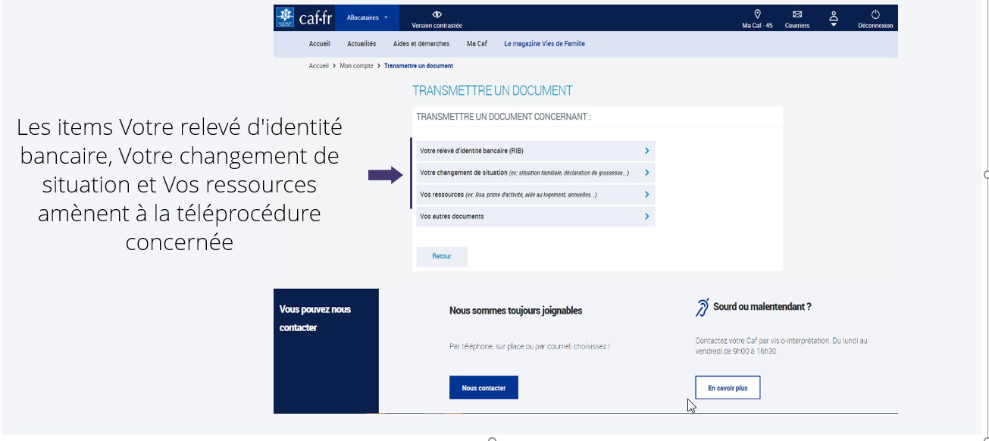
L'item "Vos autres documents" permet de transmettre un document"

Slide 6
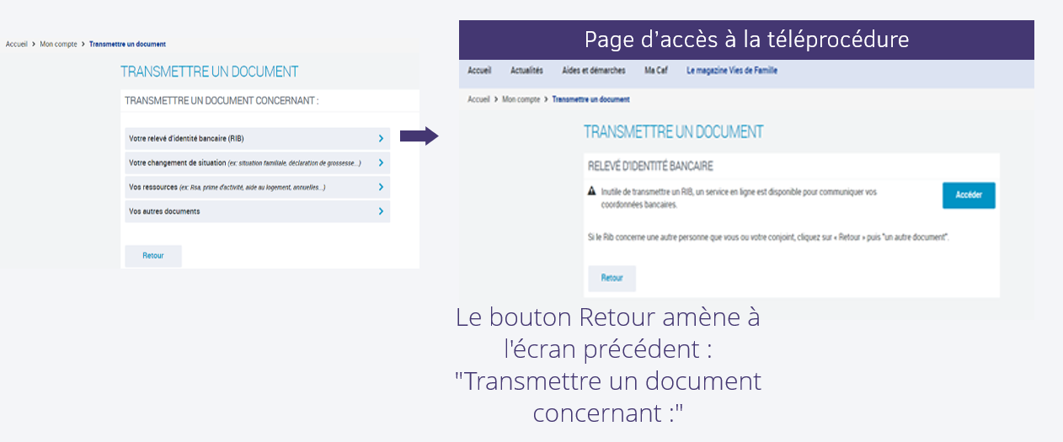
En cliquant sur Accéder, l'usager procédera à la téléprocédure

Slide 8
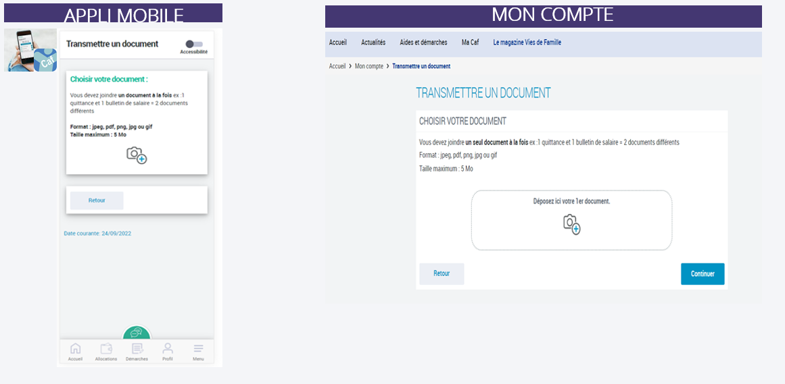

Slide 9
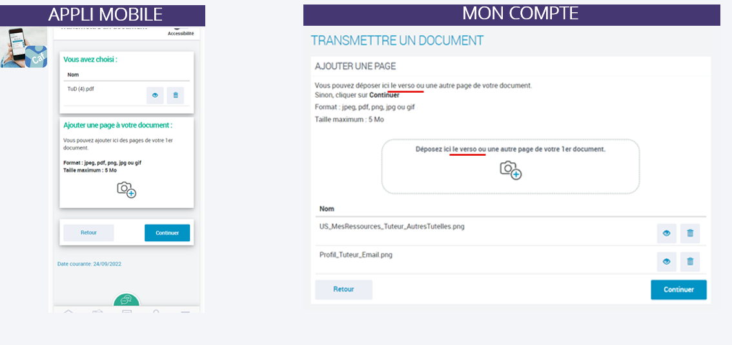

Slide 10
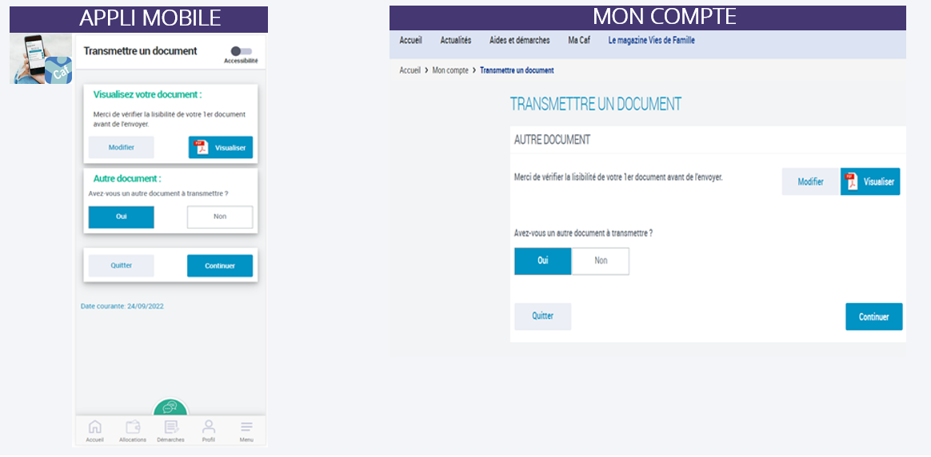
L'allocataire est invité à vérifier la lisibilité du 1er document transmis.
On lui propose également de transmettre un autre document.
Le "Oui" est sélectionné par défaut. Si l'allocataire clique sur "Non", la procédure d'ajout est terminée et les documents téléchargés sont envoyés.

Slide 11
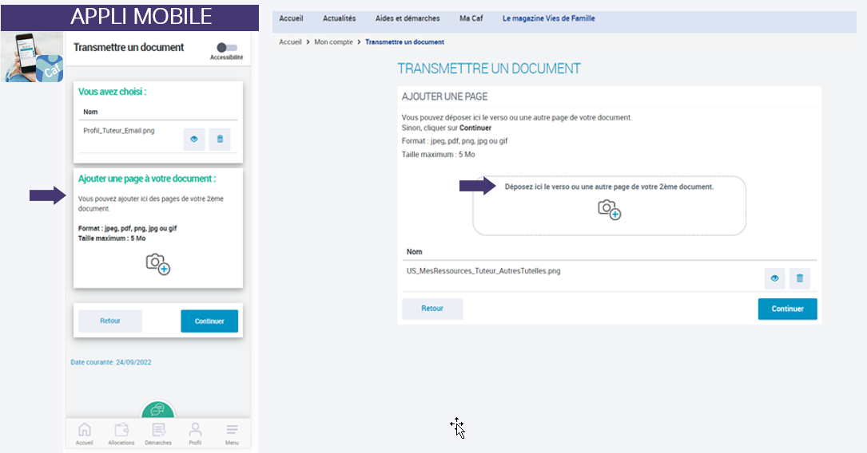
Il n'est pas possible de transmettre plus de 12 documents simultanément. Lorsque le maximum est atteint, une alerte invite l'allocataire à cliquer sur Envoyer pour transmettre les documents qu'il a téléchargé. Il ne peut plus en ajouter d'autres.

Slide 12
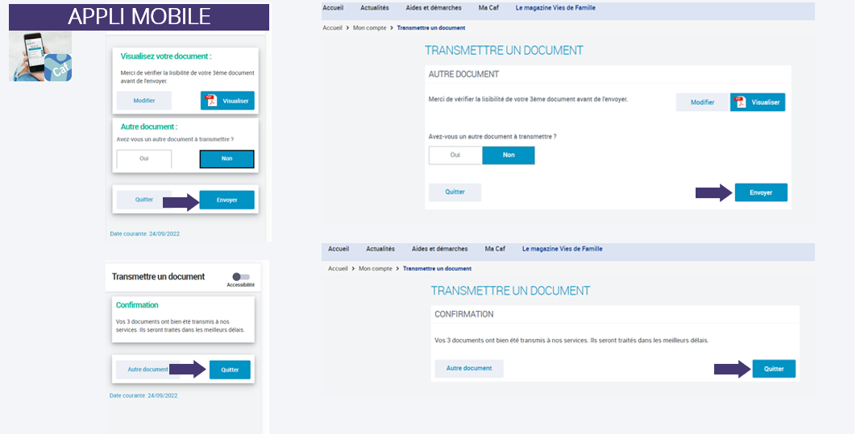

Slide 13
INTÉGRATION DE LA PRISE DE RENDEZ-VOUS DANS L'APPLICATION MOBILE

Slide 14
Hier, lorsque l'allocataire souhaitait prendre un rendez-vous depuis l'application mobile, il était dirigé sur le caf.fr

Slide 15
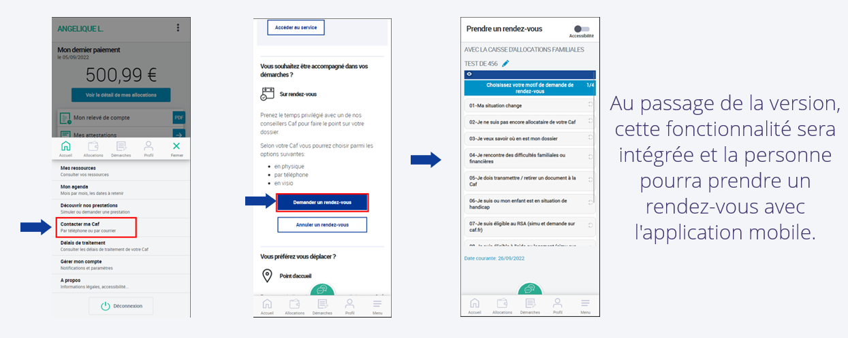
Aujourd'hui

Slide 16
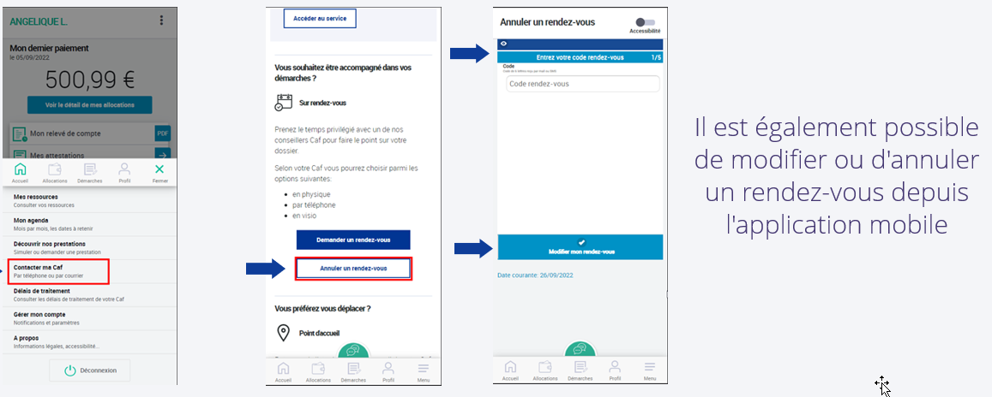

Slide 17
Refonte des services en ligne

Slide 18
La Déclaration des avantages vieillesse invalidité pour les bénéficiaires d'AAH
Maintenant, l'allocataire qui perçoit une fois l'année sa/ses pensions, peut déclarer le montant annuel. Celui-ci sera divisé par 12 une fois transmis sous le dossier allocataire.

Slide 19
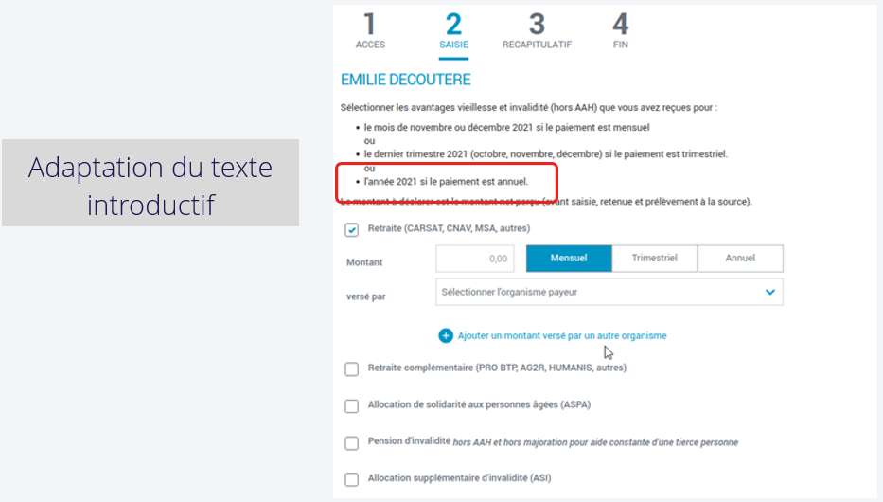
Possibilité de déclarer 4 pensions maximum ( retraite, retraite complémentaire, pension d'invalidité, pension de réversion)

Slide 20
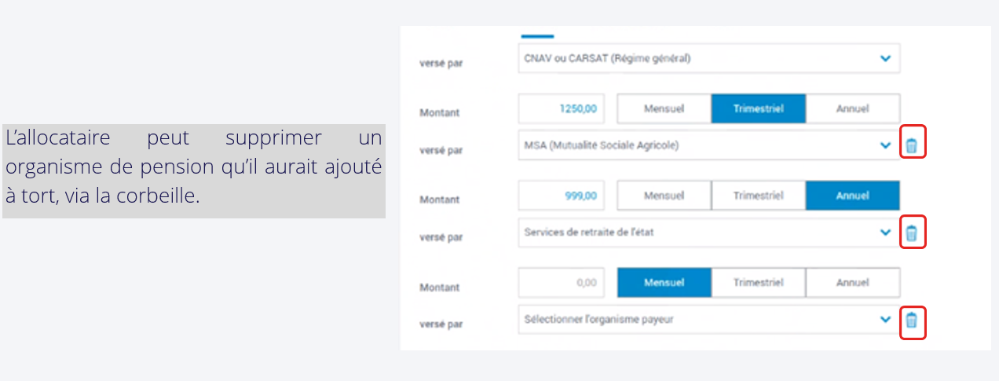

Slide 21
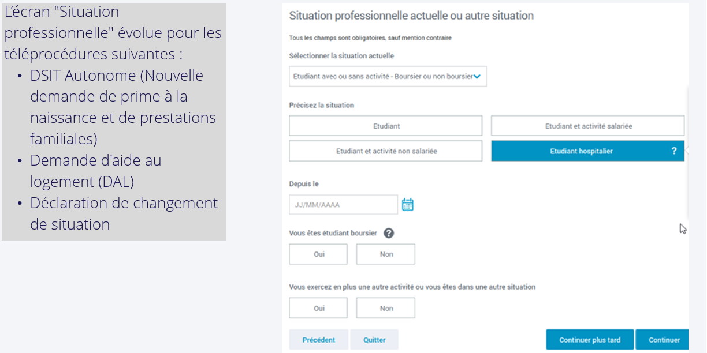
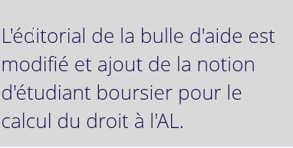
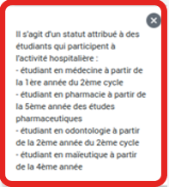
Gestion des étudiants hospitaliers

Slide 22
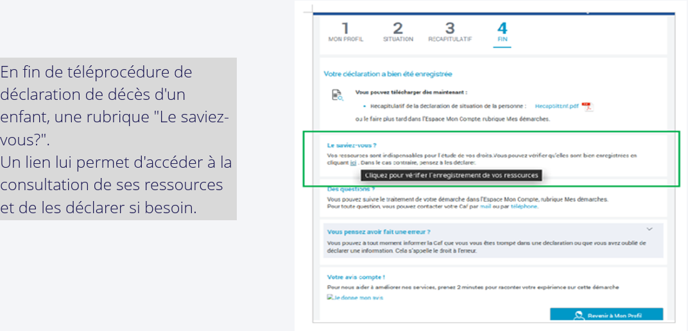
Déclaration de décès d'un enfant

Slide 23
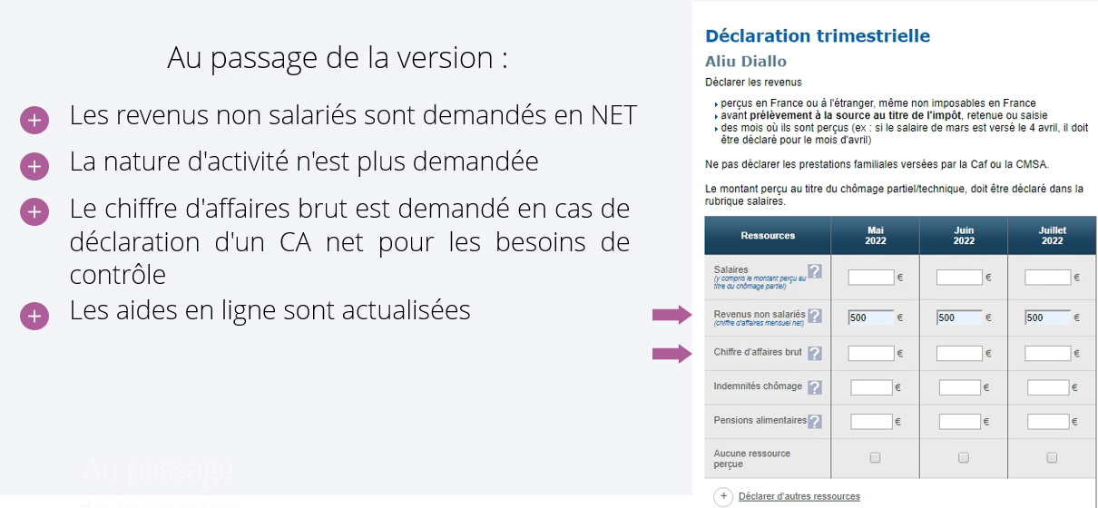
La Déclaration Trimestrielle RSA/PPA
Déclarer votre chiffre d’affaires net après abattement fiscal. Si dans le cadre de votre activité vous déclarez plusieurs natures de chiffre d’affaires, préciser le montant global de vos chiffres d’affaires réalisés après les abattements fiscaux relatifs à chaque nature (BIC ventes 71% , Presta Bic 50% , BNC 34%)
Préciser votre chiffre d’affaires brut mensuel toutes catégories professionnelles confondues ( BIC ventes, Presta BIC, BNC).

Slide 24
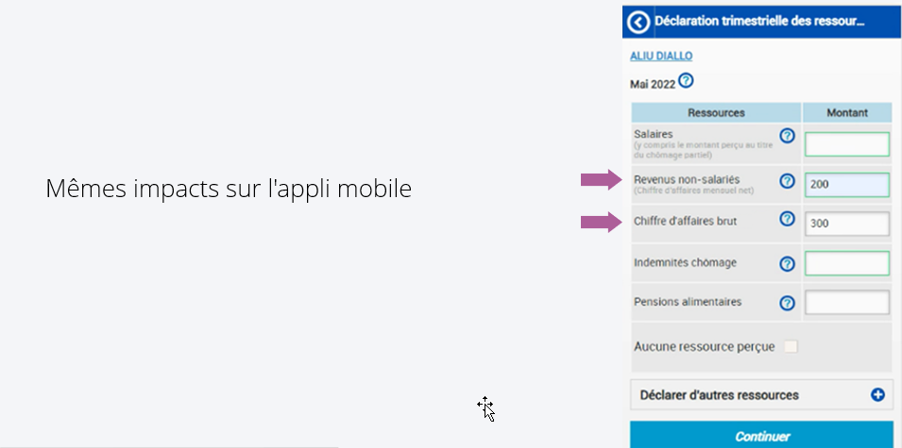

Slide 25
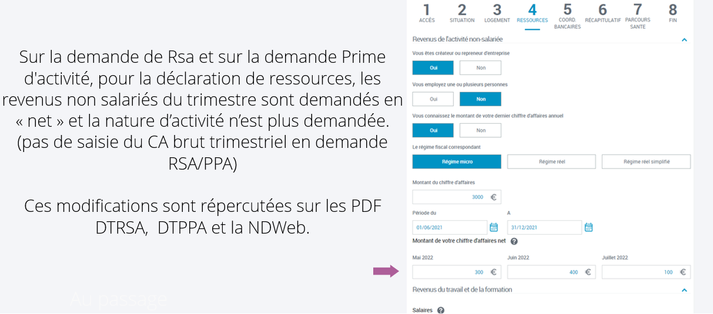

Slide 26
L’offre tuteur est un service qui permet aux tuteurs, curateurs ou mandataires physiques :
de consulter le compte caf de leurs protégés ;
de gérer les mesures de protection via le tableau de bord tuteur.
Pour les tutelles 4, les tuteurs ont également accès à certaines démarches en ligne en fonction du rôle de leur protégé sur le dossier (Allocataire, conjoint avec ou sans délégation de gestion) :
Les déclarations trimestrielles RSA et Prime d’activité ;
Les déclarations de ressources AL ;
Les déclarations de changement de situation.
Ils ont également accès aux formulaires de demande de prestations et peuvent les transmettre via la fonction « Transmettre un document ». Ils n’ont pas accès aux demandes de prestations en ligne dans ce premier lot.
L’offre tuteur est accessible sur caf.fr depuis l’espace Mon Compte.
L'Offre Tuteur

Slide 27
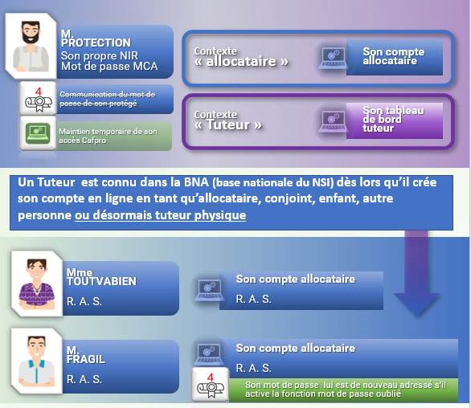
L'Offre Tuteur

Slide 28
Nos canaux de contact

Slide 29
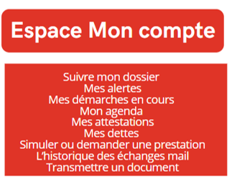
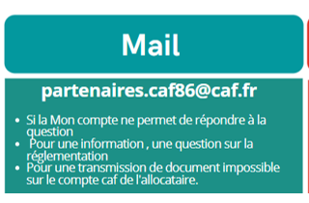
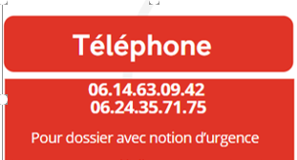
NOUS CONTACTER
Accompagnement Social
Pour prendre un rendez vous avec travailleur social
cohesionsociale@caf86.caf.fr
05 49 03 16 50
Notes:
question

Slide 30
Questions diverses

Slide 31
Calendrier des prochaines réunions
6 janvier
3 février
3 mars

Slide 32
Merci pour votre participation

